Slide 1
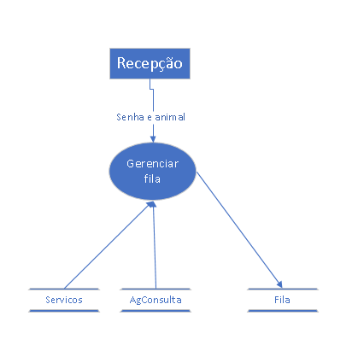
Gerenciar fila
Evento: Recepcionista entrega animal
Objetivo: Receber animal e posicioná-lo na fila
Trabalhadores envolvidos:
Médico:
Recebe animal e verifica horário marcado na agenda;
Anota posição na fila;

Slide 2
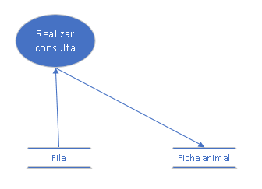
Realizar consulta
Evento: Médico verifica fila
Objetivo: Realizar consulta
Trabalhadores envolvidos:
Médico:
Verifica primeiro animal da fila;
Realiza consulta;
Anota informações pertinentes na ficha do animal

Slide 3
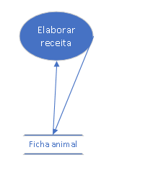
Elaborar receita
Evento: Médico consulta ficha do animal
Objetivo: Elaborar receita para animal
Trabalhadores envolvidos:
Médico:
Consulta ficha do animal;
Se necessário, elabora receita com medicamentos indicados;
Anota receita na ficha do animal.

Slide 4
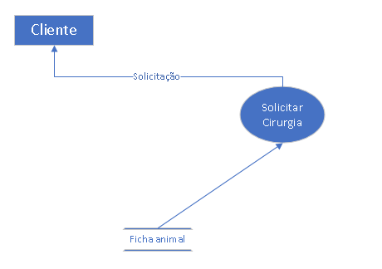
Solicitar cirurgia
Evento: Médico verifica necessidade de cirurgia
Objetivo: Informar ao cliente a necessidade de cirurgia
Trabalhadores envolvidos:
Médico:
Consulta ficha do animal;
Constata necessidade de cirurgia;
Questiona cliente solicitando cirurgia.

Slide 5
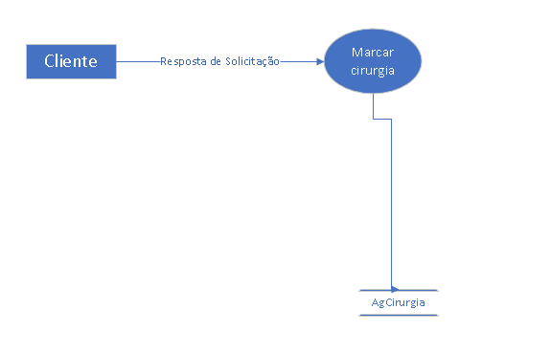
Marcar cirurgia
Evento: Cliente aceita cirurgia
Objetivo: Marcar cirurgia para animal
Trabalhadores envolvidos:
Médico:
Cliente aceita cirurgia;
Médico marca cirurgia.

Slide 6
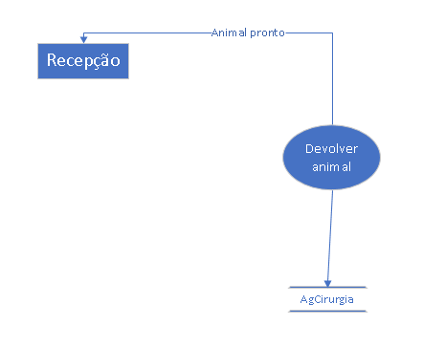
Devolver animal
Evento: Médico constata animal pronto
Objetivo: Entregar animal à recepção
Trabalhadores envolvidos:
Médico:
Consulta ficha do animal;
Constata que todos os procedimentos já foram realizados;
Devolve animal à recepção;
Anota devolução.

